Slide 1

Знатоки лингвистики
Фонетика и орфоэпия | 1 | 2 | 3 | 4 | 5
Орфография | 1 | 2 | 3 | 4 | 5
Графика | 1 | 2 | 3 | 4 | 5
Морфемика и словообразование | 1 | 2 | 3 | 4 | 5
Морфология | 1 | 2 | 3 | 4 | 5
Синтаксис и пунктуация | 1 | 2 | 3 | 4 | 5
Лексика | 1 | 2 | 3 | 4 | 5
Культура речи | 1 | 2 | 3 | 4 | 5

Slide 2

Фонетика 1.
В каком слове ударение падает на второй слог:
-было,
-понял,
-цемент,
-силос?

Slide 3
Фонетика 2.
Сколько звуков обозначает буква я в слове маяк?

Slide 4
Фонетика 3.
В каком слове все согласные звуки мягкие:
-пятка,
-земной,
-конь,
-верить?

Slide 5
Фонетика 4.
В каком слове количество букв и звуков совпадает:
-апрель,
-яркий,
-льют,
-здесь?

Slide 6
Фонетика 5.
Сколько звуков [з] в предложении «Зина не раз обращалась к Захару с просьбой сдать книги»?

Slide 7
Орфография 1.
Верно ли утверждение, что в словах приехать, прибежать, приползти значение приставки при – приближение?

Slide 8
Орфография 2.
С помощью какого слова можно проверить написание безударной гласной в слове плодовые?

Slide 9
Орфография 3.
Назовите 7 глаголов-исключений на –еть, которые относятся ко II спряжению.

Slide 10
Орфография 4.
Назовите 5 слов-исключений, в корне которых после ц пишется ы.

Slide 11
Орфография 5.
Выполните математические действия с буквами и запишите полученное слово.
НЕВА+ГОД-ВА+ВОВА-В+ЗЯТЬ-ЗЯ=
Как необходимо написать НЕ слитно или раздельно?
Вспомните правило и приведите свои 2 примера.

Slide 12
Графика 1.
Сколько букв в русском алфавите?

Slide 13
Графика 2.
Назовите 10-ую букву алфавита

Slide 14
Графика 3.
Какие 2 буквы русского алфавита ранее обозначали гласные звуки, а сейчас не обозначают звуков вообще?

Slide 15
Графика 4.
Объясните название книги «АЗБУКА».

Slide 16
Графика 5.
Составьте предложение из 10 слов начинающихся на букву о.

Slide 17
Морфемика и словообразование 1.
Какая морфема чаще всего находится перед корнем ?

Slide 18
Морфемика и словообразование 2.
Назовите значение суффикса -щик- в слове каменщик.

Slide 19
Морфемика и словообразование 3.
Определите способ образования слова ключик.

Slide 20
Морфемика и словообразование 4.
Определите, в какой морфеме есть беглый гласный:
-подогнать-подгоню.

Slide 21
Морфемика и словообразование 5.
Количество букв в названии морфемы, стоящей перед корнем, разделить на число морфем в слове говорливый.

Slide 22
Морфология 1.
Какой частью речи являются слова: быстро, налево, вчера?

Slide 23
Морфология 2.
Назовите часть речи, которая служит для связи слов в словосочетании и предложении.

Slide 24
Морфология 3.
Какой частью речи является 7-ое слово в предложении «Выхожу на полянку и вдруг вижу два белых гриба»?

Slide 25
Морфология 4.
Какие части речи могут иметь одновременно такие грамматические характеристики, как падеж, род, число?

Slide 26
Морфология 5.
Образуйте из букв слова ИМЯ СУЩЕСТВИТЕЛЬНОЕ по одному слову каждой части речи:
Имя существительное
Глагол
Имя существительное
Имя прилагательное
Имя числительное
Местоимение
Наречие
Предлог
Союз
Частица

Slide 27
Синтаксис и пунктуация 1.
Какие члены предложения могут входить в грамматическую основу ?

Slide 28
Синтаксис и пунктуация 2.
Как называется тип предложения, в котором кроме главных членов есть второстепенные?

Slide 29
Синтаксис и пунктуация 3.
Назовите однородные члены в предложении «Два дня ходил Иван-царевич по лесам и по лугам».

Slide 30
Синтаксис и пунктуация 4.
Расставьте и объясните знаки препинания в предложении «В пышный наряд одеваются деревья миндаль абрикос персик».

Slide 31
Синтаксис и пунктуация 5.
Зачёркивая буквы Г, Ц, Ю, вы получите предложение- высказывание А.П.Чехова о знаках препинания.
Запишите это предложение. Как вы его понимаете?

Slide 32
Лексика 1.
Как называется группа слов, которые пишутся по-разному, но имеют схожее значение?

Slide 33
Лексика 2.
Подберите 3 антонима к слову грустный.

Slide 34
Лексика 3.
Каким фразеологизмом можно заменить словосочетание «трудиться очень плохо»?

Slide 35
Лексика 4.
Каково лексическое
значение слова «пядь»?

Slide 36
Лексика 5.
Составьте предложения, в которых слова потерянный, золотой, тяжёлый имели бы переносное значение.

Slide 37
Культура речи 1.
Найдите лишнее слово: будьте добры, пожалуйста, здорово, спасибо?

Slide 38
Культура речи 2.
С помощью каких вежливых слов можно поблагодарить человека?

Slide 39
Культура речи 3.
Расставьте верно ударения: торты, звонит, арахис, балуешь.

Slide 40
Культура речи 4.
Разыграйте сценку: Вы заблудились в городе и вам необходимо обратиться за помощью к незнакомому человеку.

Slide 41
Культура речи 5.
Прочитайте выразительно отрывок стихотворения Б.Окуджавы «Пожелание друзьям»:
Давайте восклицать,
Друг другом восхищаться,
Высокопарных слов
Не надо опасаться,
Давайте говорить
Друг другу комплименты –
Ведь это все любви
Счастливые моменты.
-дайте определение: комплимент – это...
- доверяете ли вы комплиментам или считаете их лестью?
- скажите не менее 5 искренних комплиментов своим одноклассникам.

Slide 42
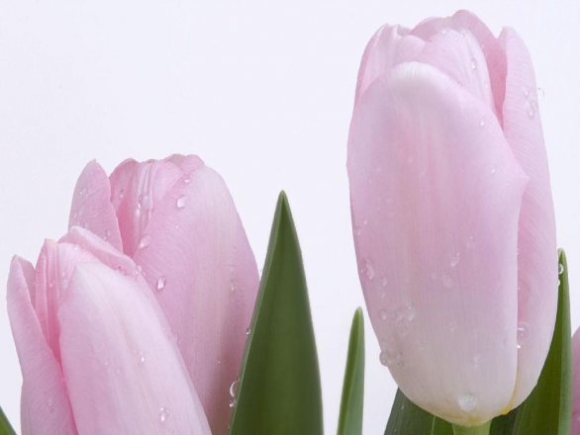
Спасибо за
внимание

